Slide 1
Příbřežní veslování v ČR
Beach sprint

Slide 2
Beach sprint (BS) - Témata
Příbřežní veslování – Endurance x Beach sprint (BS)
1) Přehled pravidel BS
2) ČP v roce 2024
3) Termínová listina BS závodů v roce 2025
4) Jak dál????

Slide 3

Beach sprint - Pravidla

Slide 4
Beach sprint - pravidla
https://youtu.be/mNurHtr_ihc
Lodě: C1x, C2x, C4x+
Běh 10-50 metrů
2 Boat handleři (Z důvodu špatných podmínek může VR navýšit)
Kvalifikace (Time trial) – slalom tam, zpět kolem celé dráhy
Head to head (playoff) – osmifinále, čtvrtfinále, semifinále, finále
Každý ve své trati
Délka tratě: 250 m, vzdálenosti bójek 85m, 85m, 80 m

Slide 5
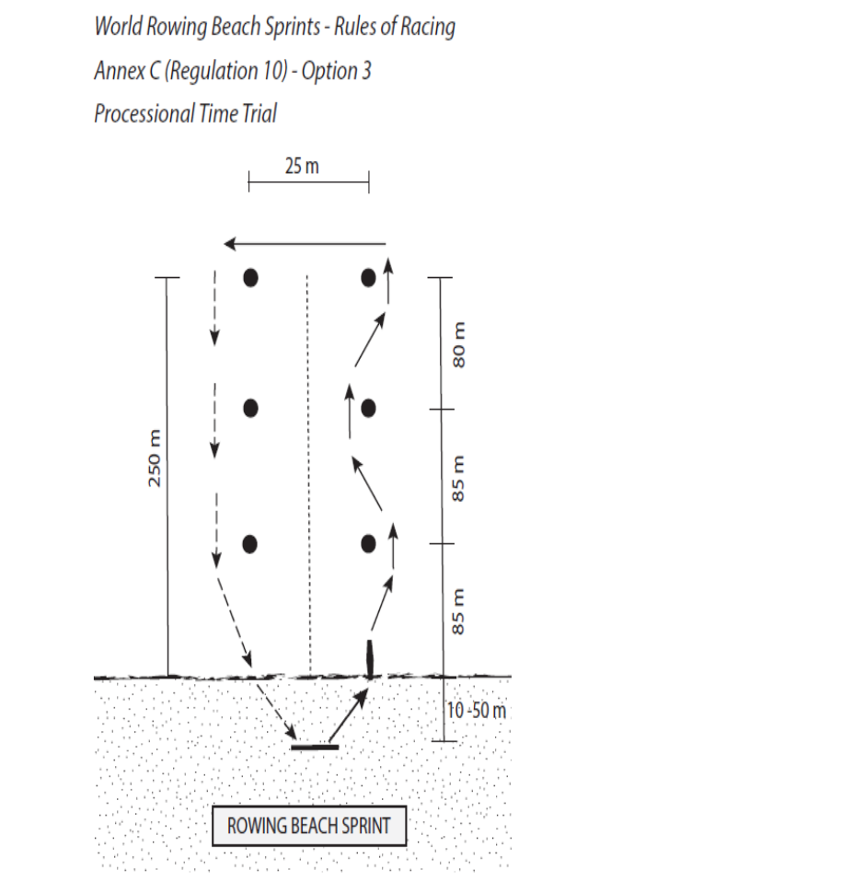
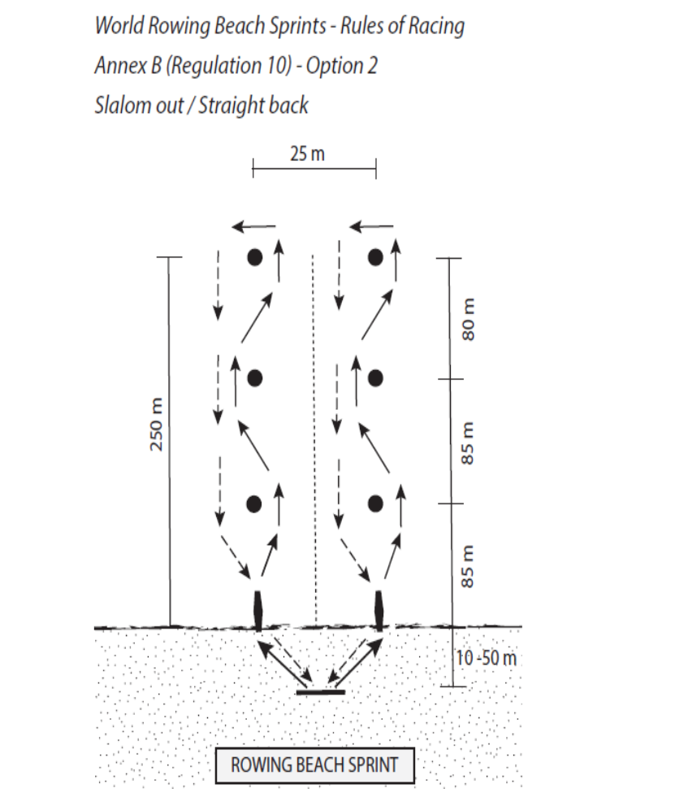

Slide 6
Beach sprint – Český pohár

Slide 7
Beach sprint – Český pohár 2024, 2025
Bodování – stejný systém jako trenažéry
Za 1. místo 15 bodů, 2. -13 bodů, 3. – 11. bodů, 4. -9 bodů, 5. – 8 bodů ….. 12. – 1 bod
U shodného počtu bodů, rozhodlo o pořadí lepší umístění daného závodníka na MČR
Novinky 2025:
V případě účasti závodníků zahraničních klubů, nebudou tito do bodování zařazeni.
Pořadí závodníků klubů registrovaných v ČVS, bude určeno v redukovaném pořadí (zahraniční účastníci budou vynecháni)
V závodech ČP nebude umožněn start závodníkům v jiné věkové kategorii než do které spadají na základě pravidel, které jsou součástí Řádu závodního veslování
Každý závodník startuje se svými vesly

Slide 8
Beach sprint – Český pohár 2024, 2025
Celkové výsledky ČP 2024 v Beach sprintu.xlsx

Slide 9
Beach sprint – Termínová listina 2025
I. kolo ČP – 18.5.2025 – Máchovo jezero
MČR – Michal Beach sprint 2025 – 19.7.2024 - Sokolov
II. kolo ČP – 2.8.2025 - Nové Mlýny
III. (IV.) kolo ČP – 22.8.2025 - Třeboň – rybník Svět
- IV. (III.) Kolo ČP – termín upřesní – Jezero Most
Kdo dále? (Morava???)

Slide 10
Beach sprint – Jak dále?
Návrh Směrnice o zápůjčku lodí do klubů
Manuál pro pořadatele
Tvorba metodiky nastavení vesel a lodí pro BS
Na všech českých závodech MČR, ČP aj. budou od roku 2025 závodníci používat výhradně vlastní nebo klubová vesla!
Úprava stávajících ŘZV pro příbřežní veslování – soulad s pravidly WR
Pro reprezentaci je třeba trénovat na moři – odlišné podmínky než v ČR
Zvýšit prioritu BS u rezortních center – 2027 – Kvalifikace na OH
Najít zdroje financování – sponzoring apod.
Z českých závodů udělat show – hudba, DJ
Standardní volejbal vs. Beach volejbal

Slide 11
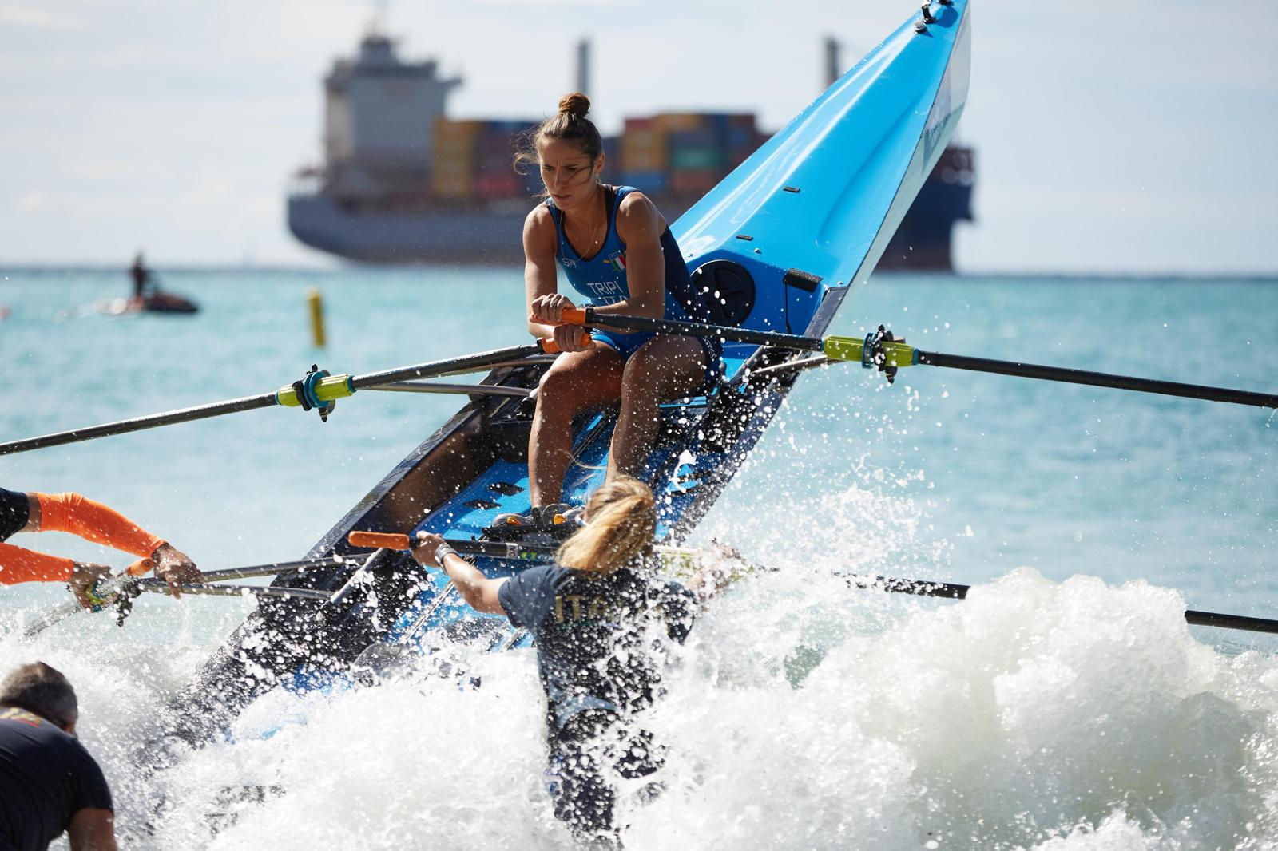

Slide 12
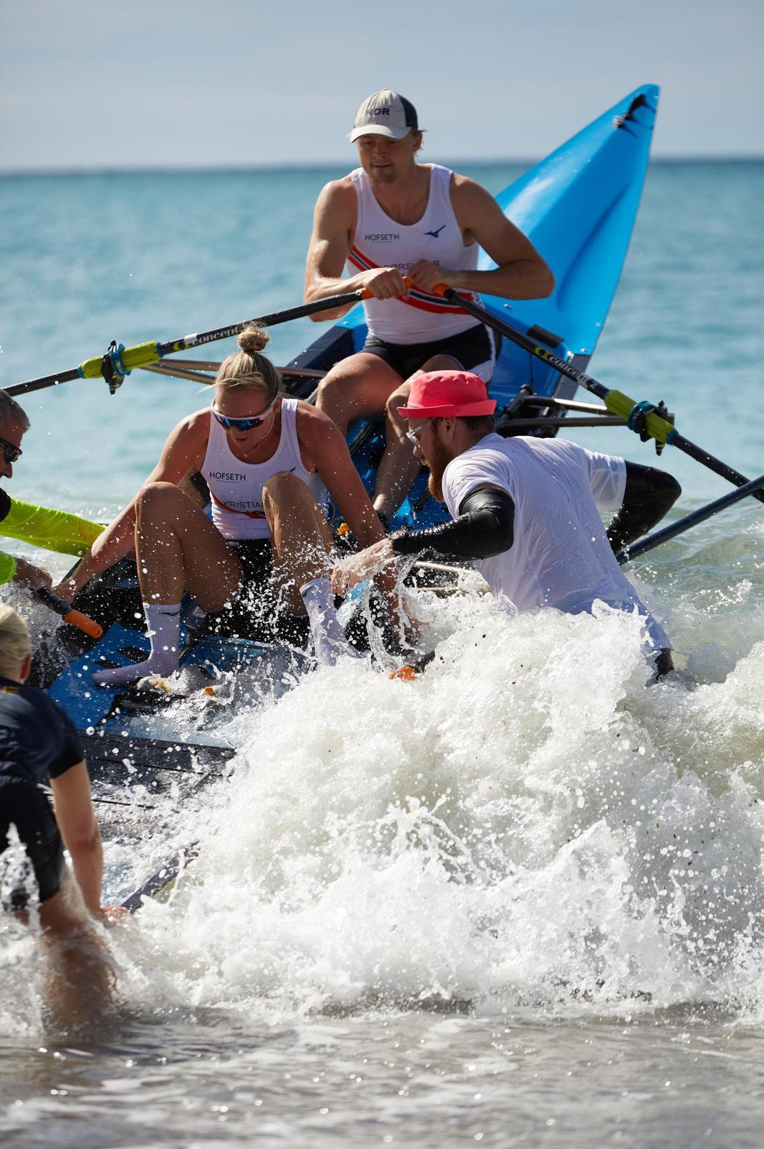

Slide 13
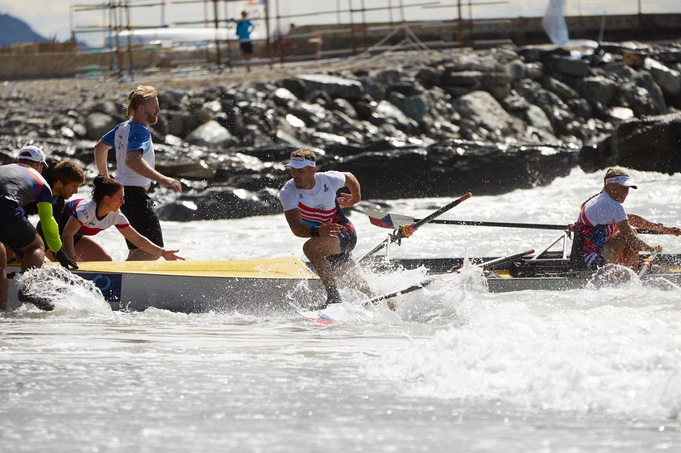

Slide 14
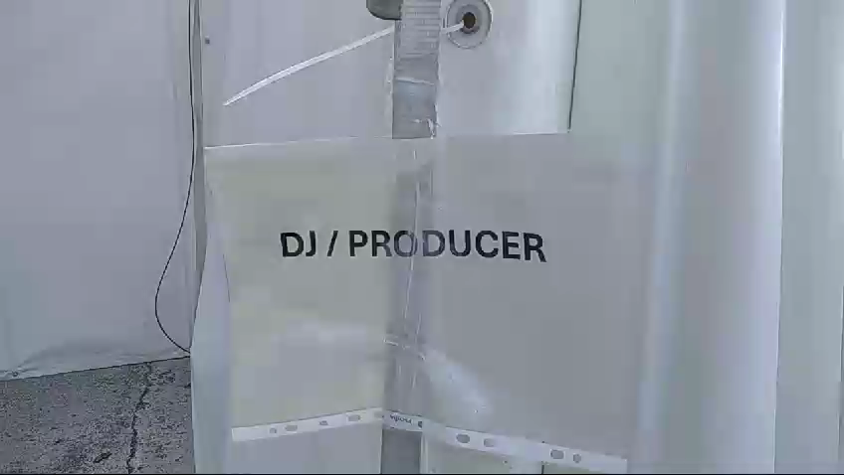

Slide 15


